Slide 1
Germanisierung in Kroatien
Gimnazija Vukovar
Bruna Gelo, Ana Marušić und Ema Marušić

Slide 2
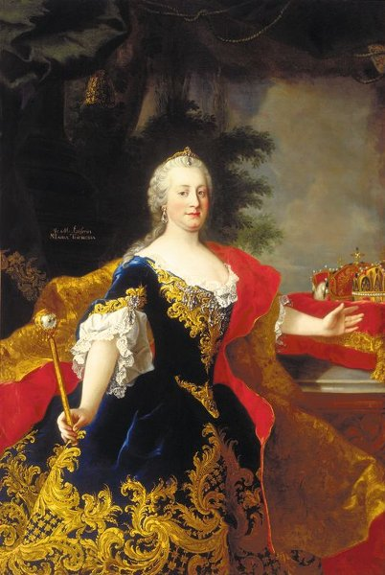
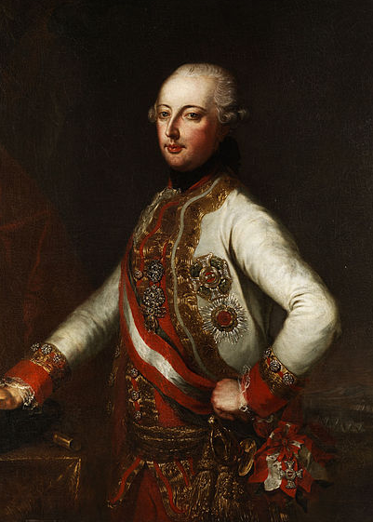
Der Anfang
der intensivste Einfluss der deutschen Sprache auf das Kroatische begann im 16. Jahrhundert
viele Soldaten waren aus deutschsprachigen Gebieten
Militärgrenze( Vojna krajina ): Amtssprache- Deutsch
zu dieser Zeit wurden viele deutsche Schulen gegründet
die deutsch-kroatischen Sprachkontakte setzten sich mit der Einwanderung zahlreicher Familien aus deutschsprachigen Gebieten während der Herrschaft Maria Theresias und Josephs II. fort

Slide 3
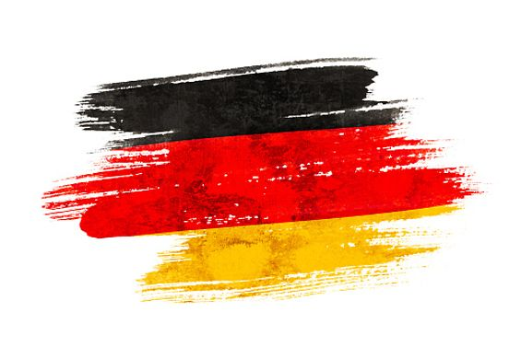
Im 18. und 19. Jahrhundert kommunizierte die gebildete Oberschicht in Zagreb auf Deutsch, Theaterstücke wurden damals ausschließlich auf Deutsch aufgeführt, Schriftsteller schrieben auf Deutsch, Reden bei verschiedenen Zeremonien wurden auf Deutsch gehalten
Damals nutzten nur die unteren Gesellschaftsschichten die kroatische Sprache
Seit 1918 wurde die deutsche Sprache in den Schulen häufiger unterrichtet als Französisch oder Englisch

Slide 4
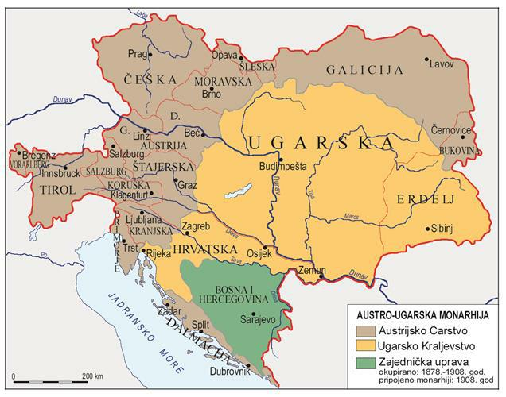
Ende der Nutzung der deutschen Sprache als Amtssprache
Nachdem die AU Monarchie beendet hatte , strebten die neuentstandenen Staaten nach ihren eigenen Sprachen (ungarisch,kroatisch,serbisch,slowenisch usw.)

Slide 5
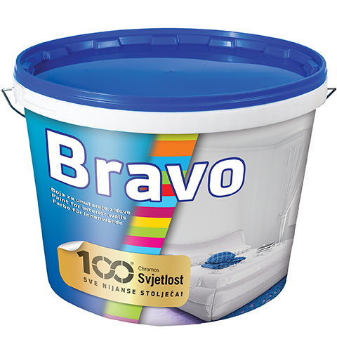
Germanismen in der kroatischen Sprache
Germanismen | Deutsch | Kroatisch
aufhenger | der Aufhänger | vješalica
beštek | das Besteck | pribor za jelo
farba | die Farbe | boja
lojtre | die Leiter | ljestve
penzija | die Pension | mirovina
veš | die Wäsche | rublje
muzika | die Musik | glazba

Slide 6
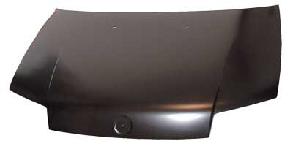
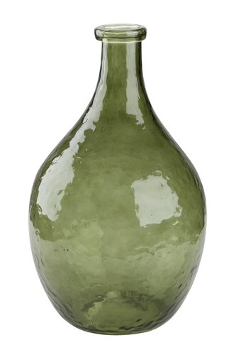
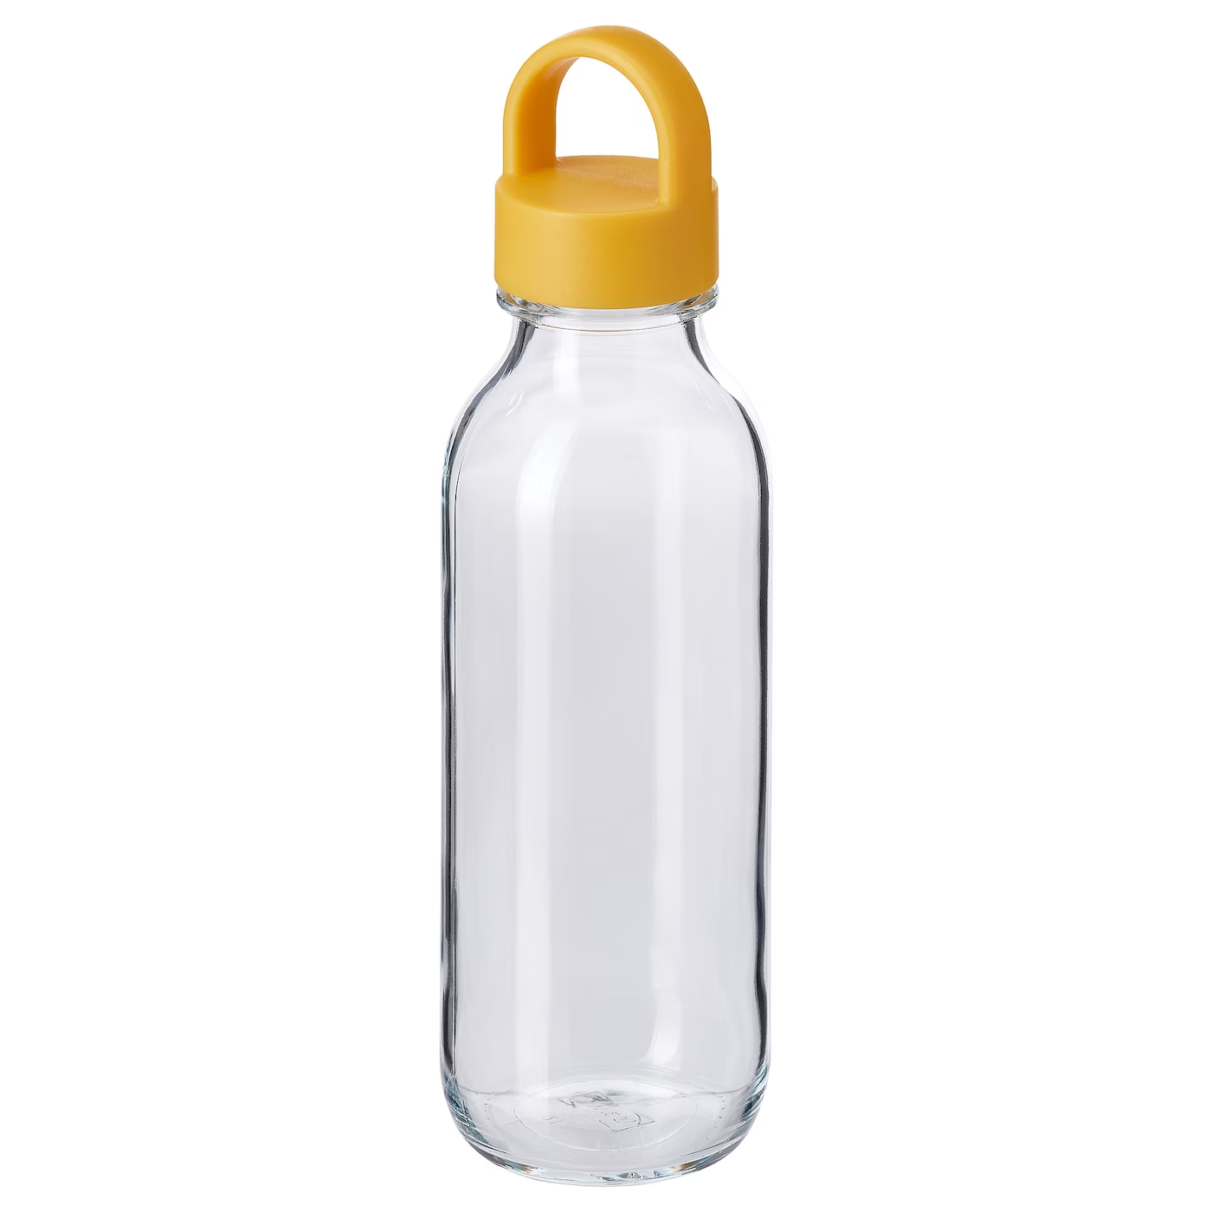
Germanismen | Deutsch | Kroatisch
hauba | die Haube | poklopac motora
plac | der Platz | trg/tržnica
gepek | das Gäpeck | prtljažnik
flaša | die Flasche | boca
vaza | die Vase | vaza
šnicla | das Schnitzel | odrezak
fen | der Fön | sušilo za kosu

Slide 7
Danke für ihre Aufmerksamkeit!

